Slide 1
البتراء
محمد مسعود

Slide 2
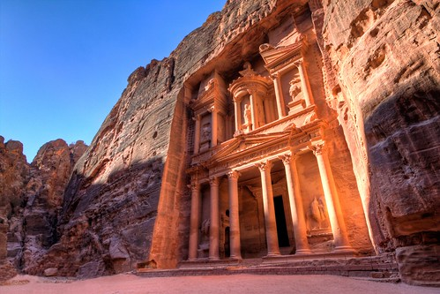
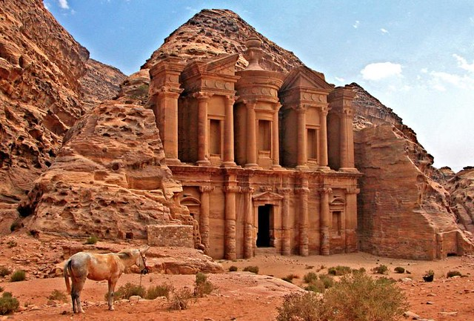
نبذة عن البتراء
تعتبر مدينة البتراء، عاصمة العرب الأنباط من أشهر المواقع الأثرية في العالم وأهم مواقع الجذب السياحي في الأردن، حيث تزورها أفواج السياح من كل بقاع الأرض، وتقع عن بعد 240 كيلو مترا إلى الجنوب من عمان وعلى بعد 120 كم من خليج العقبة ، وتتميز البتراء بطبيعة معمارها المنحوت في الصخر الوردي الذي يحتوي على مزيج من الفنون المعمارية القديمة التي تنتمي إلى حضارات متنوعة وهي عبارة عن مدينة كاملة منحوتة في الصخر الوردي اللون.
This Photo by Unknown author is licensed under CC BY-NC-ND.
This Photo by Unknown author is licensed under CC BY-SA.

Slide 3
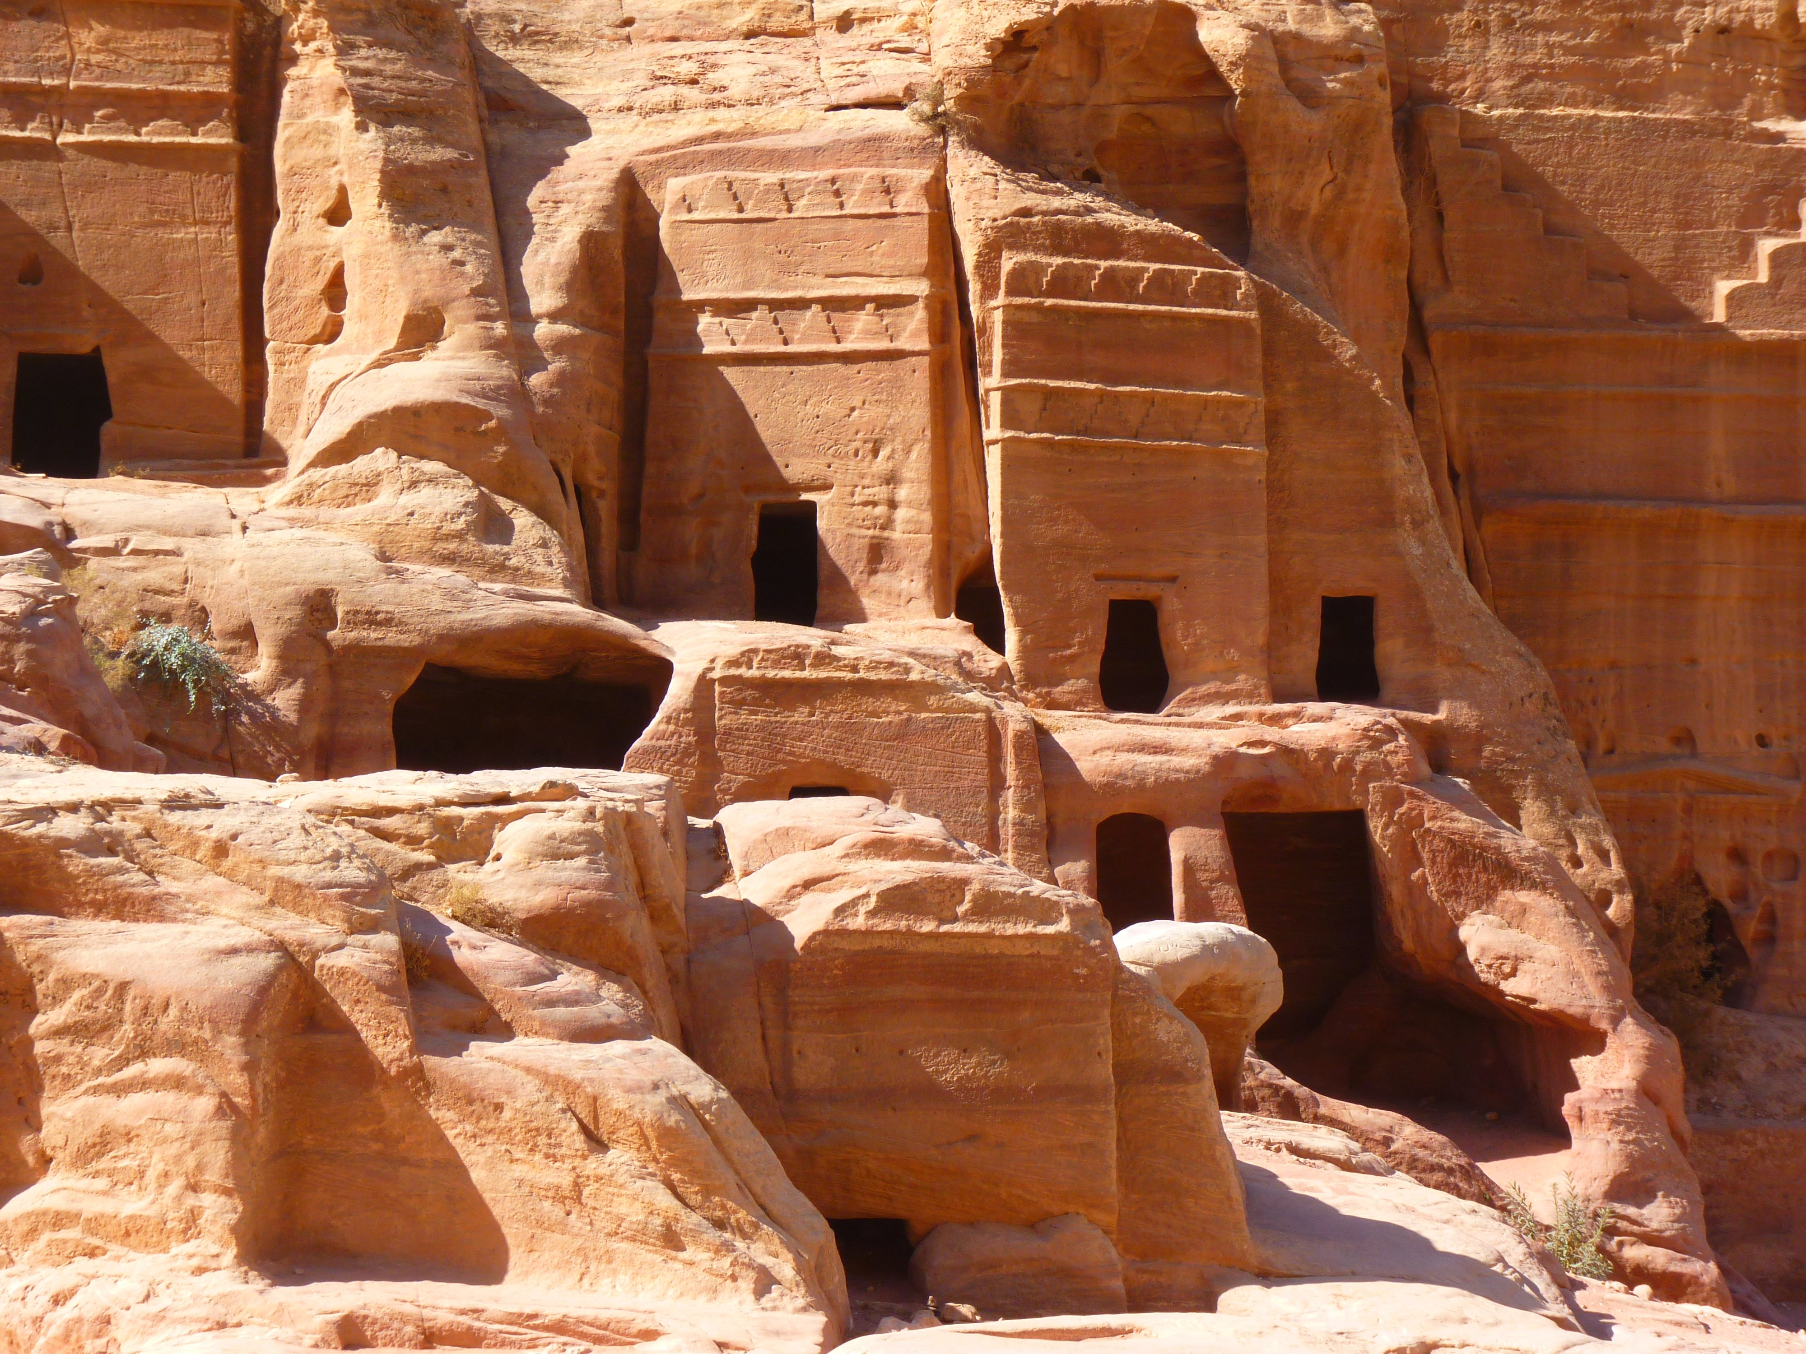
جغرافیة البتراء
تقع مدينة البتراء في لواء البتراء التابع لمحافظة معان، على بعد 225 كيلومتر جنوب العاصمة الأردنية عمّان، وإلى الغرب من الطريق الصحراوي الذي يصل بين عمّان ومدينة العقبة على ساحل خليج العقبة. يقع اللواء في الجهة الغربية من مدينة معان مركز المحافظة، ويبعد عنها 36 كم. ويتواجد على امتداد سلسلة جبال الشراه المطلة على وادي عربة وطبيعتها الجغرافية المنحدرة والمحاطة بالجبال. تبلغ مساحة اللواء 900 كم2 ، أما مساحة المحمية الأثرية فتبلغ 264 كم2. وتُعتبر البتراء أحد مناطق هذا اللواء، ومركزه مدينة وادي موسى.^{[12]}

Slide 4
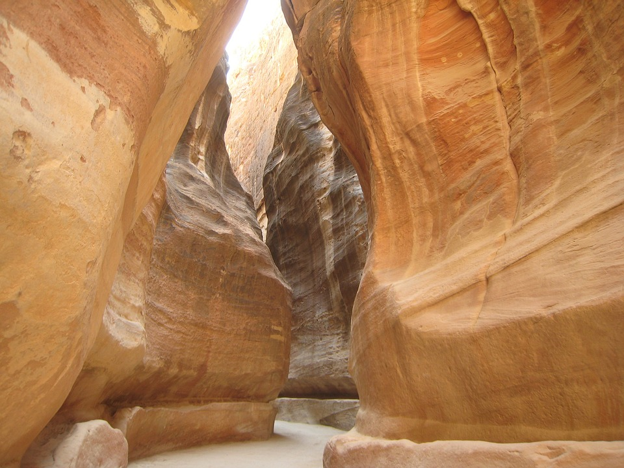
الاهمية الاقتصادية للبتراء
تملك البتراء من الثراء السياحي أيضا ما يجعلها تتقدم بقيمة مضافة نوعية إلى الاقتصاد الوطني وذات عمق اجتماعي، والقيمة الحقيقية لهذا الثراء تبدو في القدرة التوزيعية الجيدة للآثار الاقتصادية للبتراء التي تسهم في تشغيل فنادق العقبة وعمان مثلما يحدث في فنادق البتراء، وشركات الطيران وأسطول النقل السياحي العابر للمملكة

Slide 5
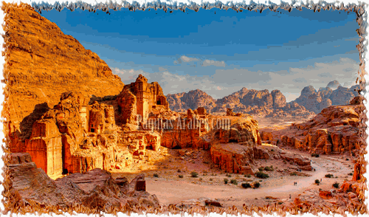
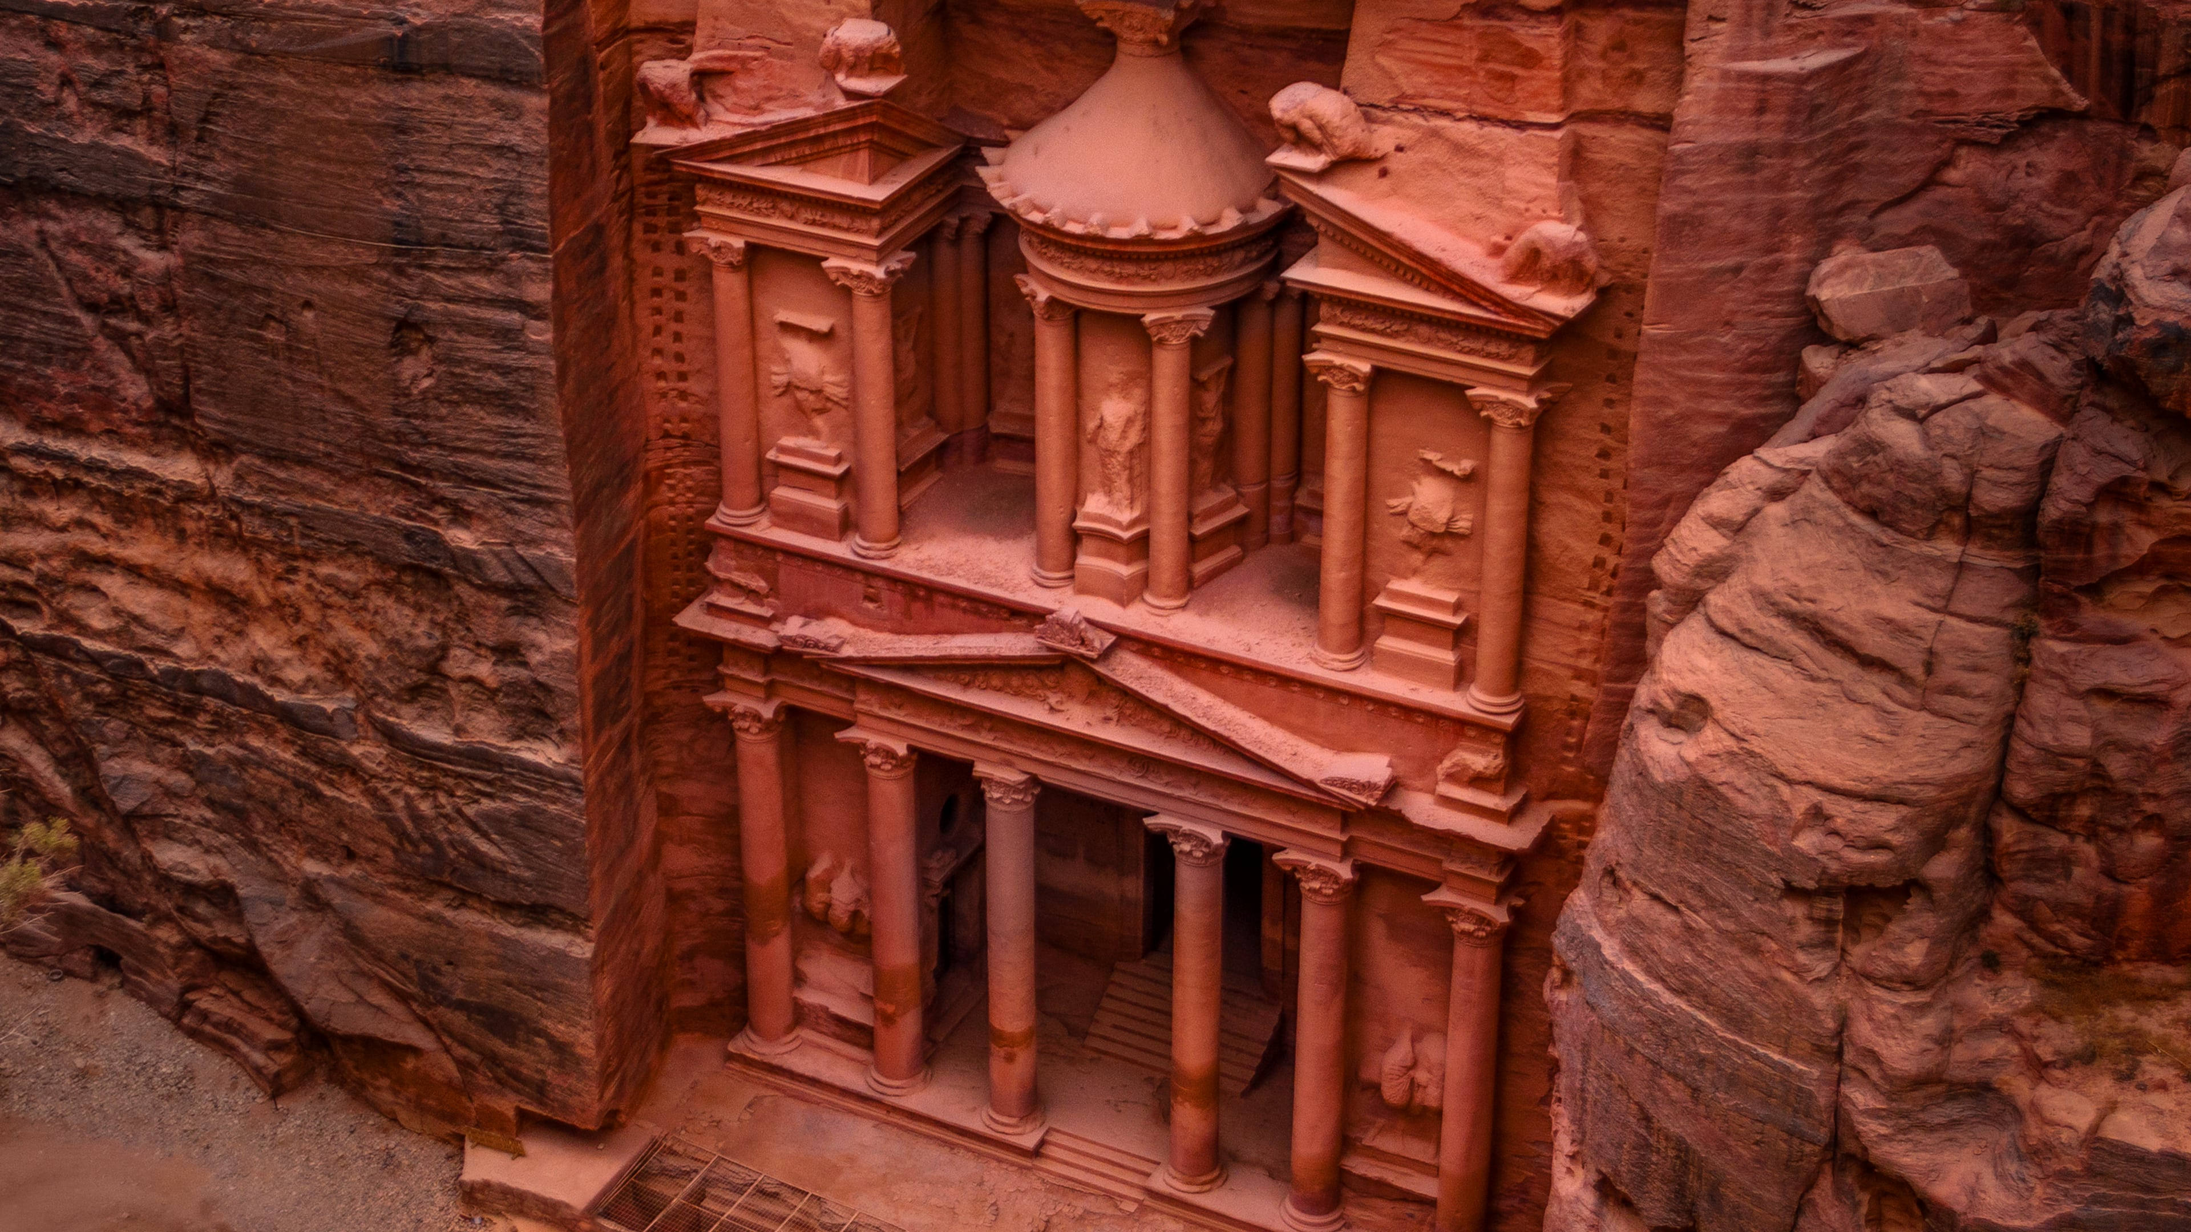
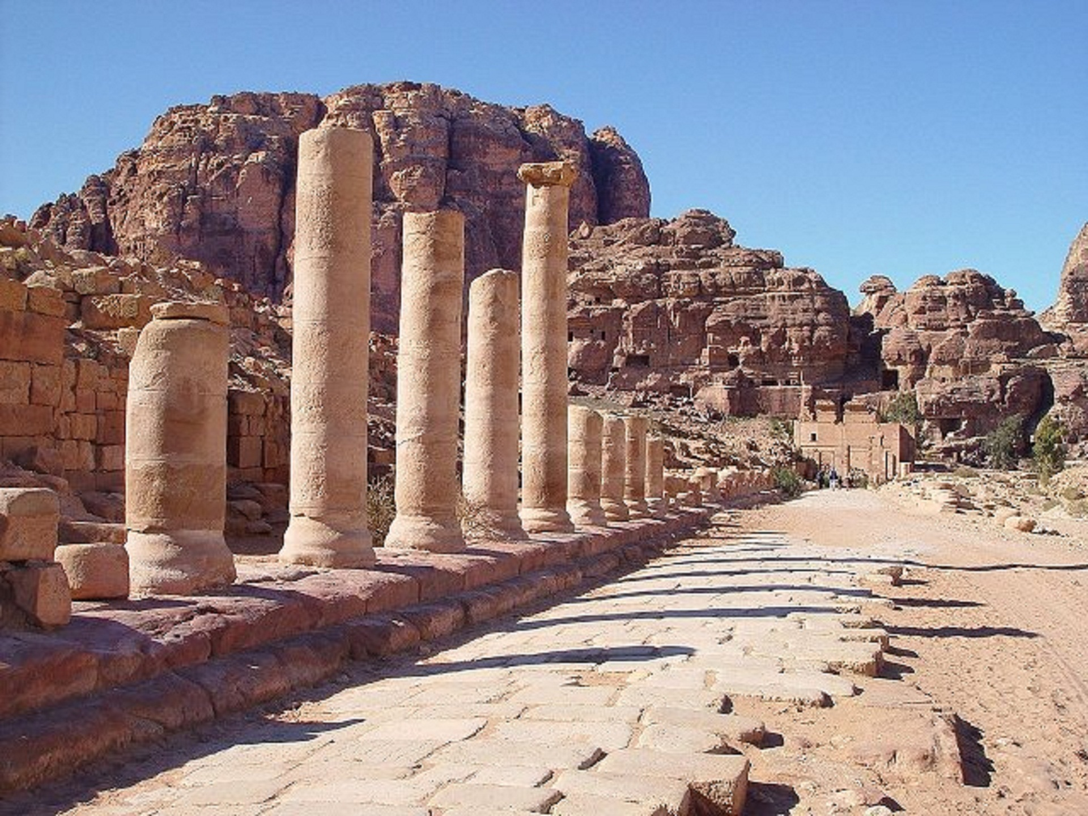
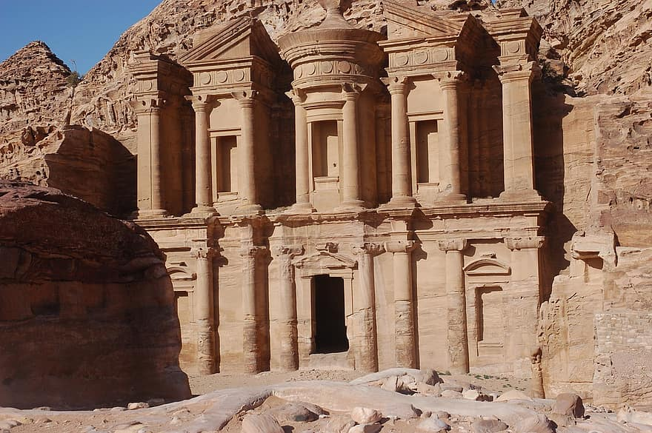
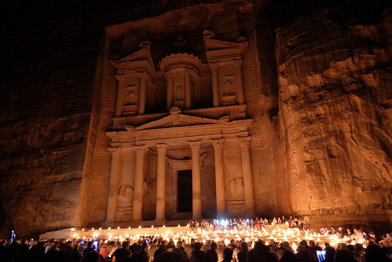
https://youtu.be/Zh0LY8JP_7k
This Photo by Unknown author is licensed under CC BY-NC-ND.
This Photo by Unknown author is licensed under CC BY-SA.
This Photo by Unknown author is licensed under CC BY-SA.

